Slide 1
Лабораторная работа №8 Настройка сетевых сервисов. DHCP.
Исаев Булат Абубакарович
1132227131
НПИбд-01-22

Slide 2
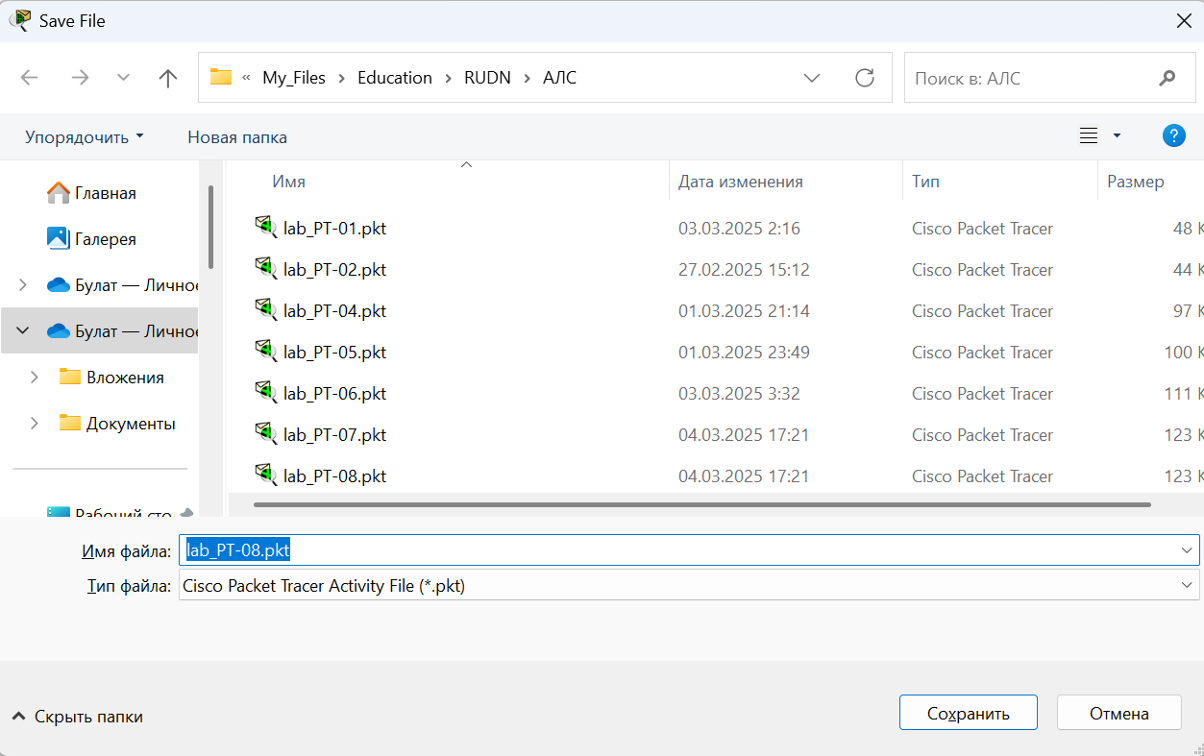
Новый проект
Рис. 1.1. Открытие проекта lab_PT-08.pkt.

Slide 3
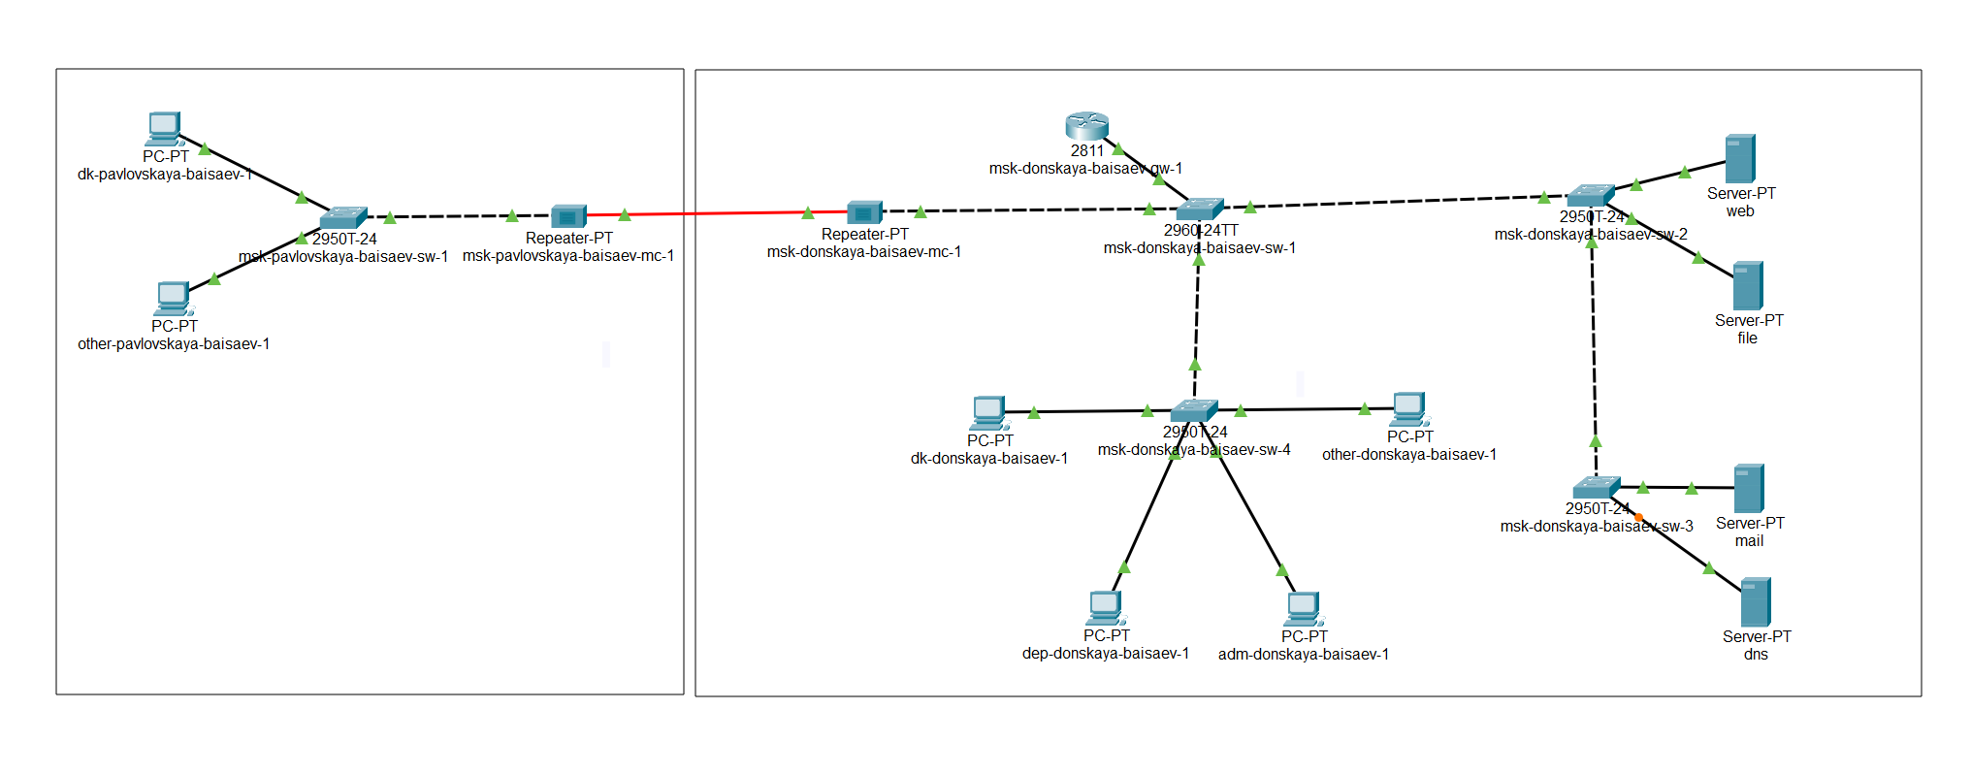
Добавление сервера dns
Рис. 1.2. Добавление сервера dns в логическую рабочую область проекта и подключение его к коммутатору msk-donskaya-baisaev-sw-3.

Slide 4
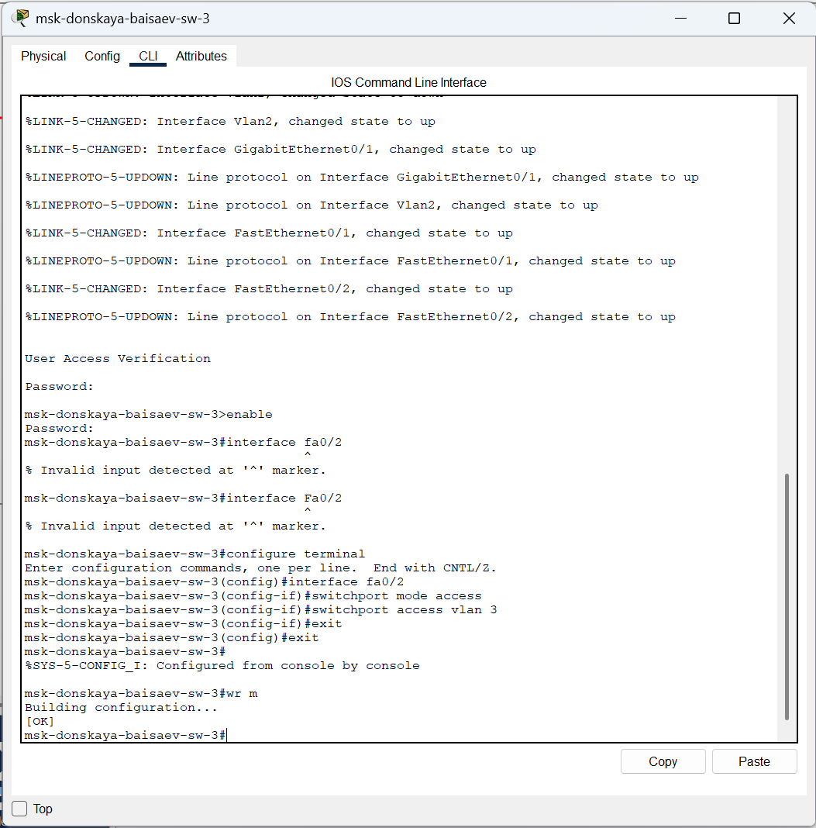
Активация порта
Рис. 1.3. Активация порта на коммутаторе.

Slide 5
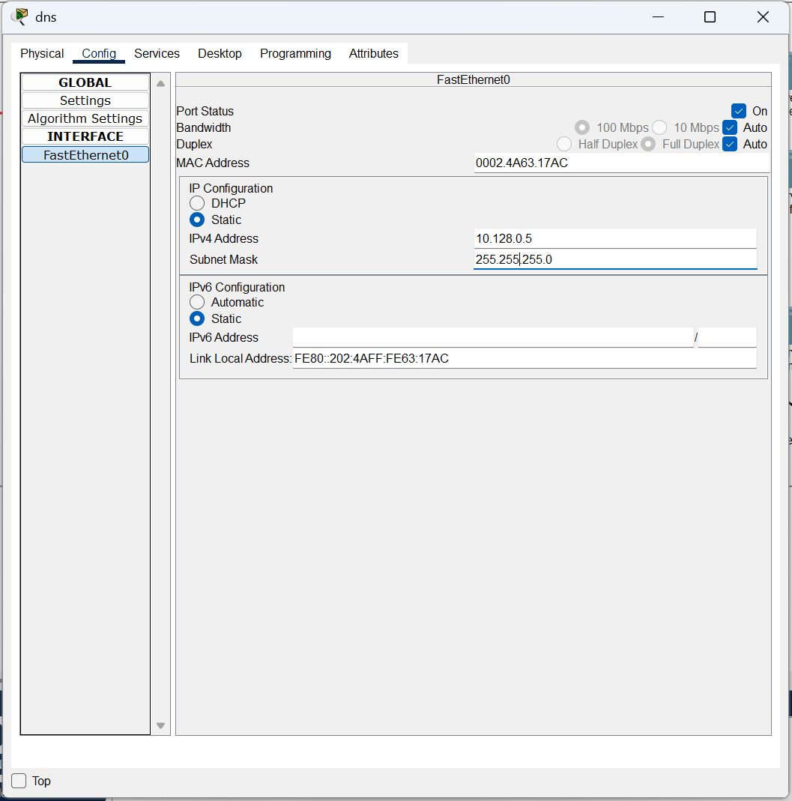
Настройка конфигурации сервера
Рис. 1.4. Настройка конфигурации сервера (адрес шлюза - 10.128.0.1, адрес сервера — 10.128.0.5, маска 255.255.255.0).

Slide 6
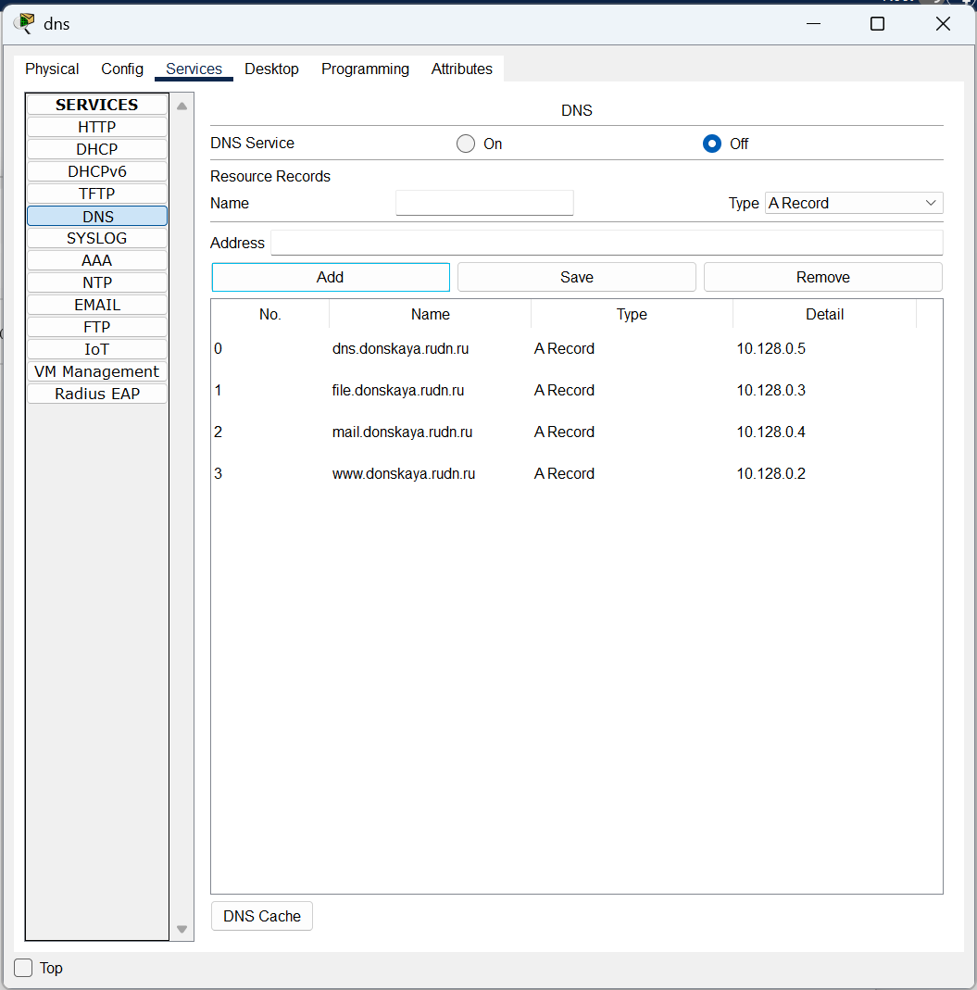
Настройка сервиса DNS
Рис. 1.5. Настройка сервиса DNS (активация службы DNS, выбор типа записи A Record, указание доменного имени и IP-адреса, добавление записи на сервер).

Slide 7
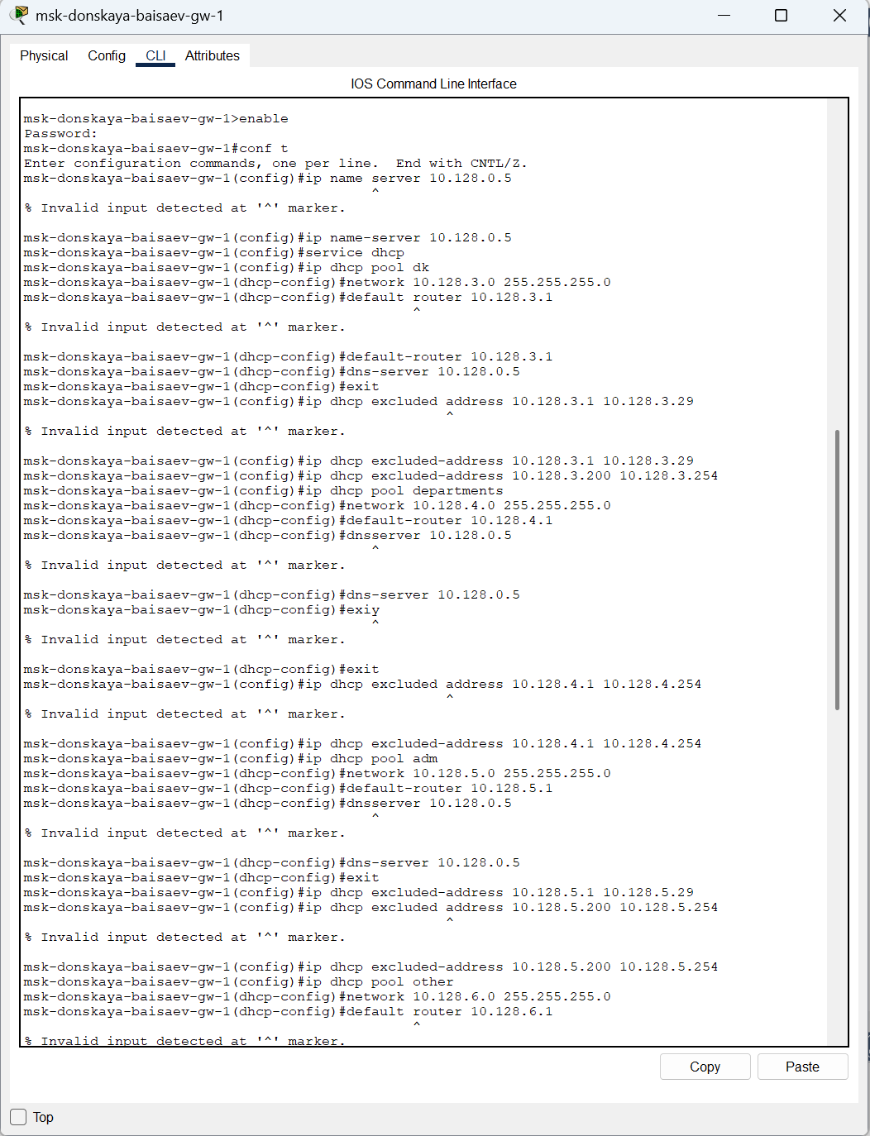
Настройка DHCP-сервиса на маршрутизаторе
Рис. 1.6. Настройка DHCP-сервиса на маршрутизаторе (указание IP-адреса DNS-сервера и переход к настройке DHCP. Настройка названия конфигурируемому диапазону адресов, адресу шлюза и DNS-серверу. Настройка пула адресов, исключаемых из динамического распределения).

Slide 8
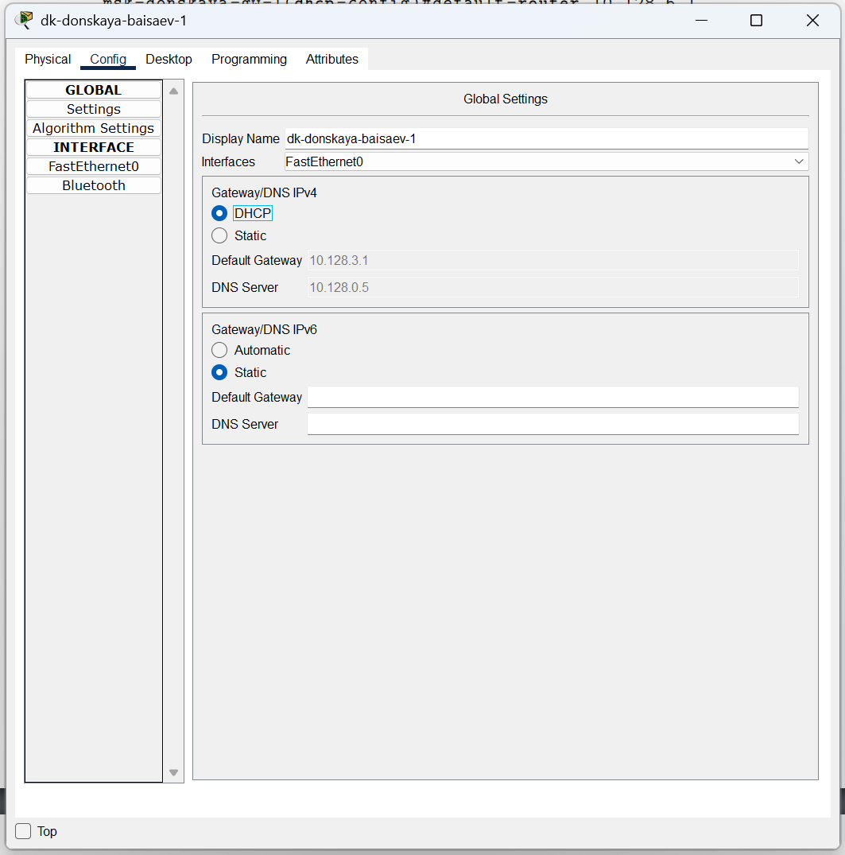
Замена статического распределение
Рис. 1.7. Замена статического распределение адресов на динамическое на оконечных устройствах.

Slide 9
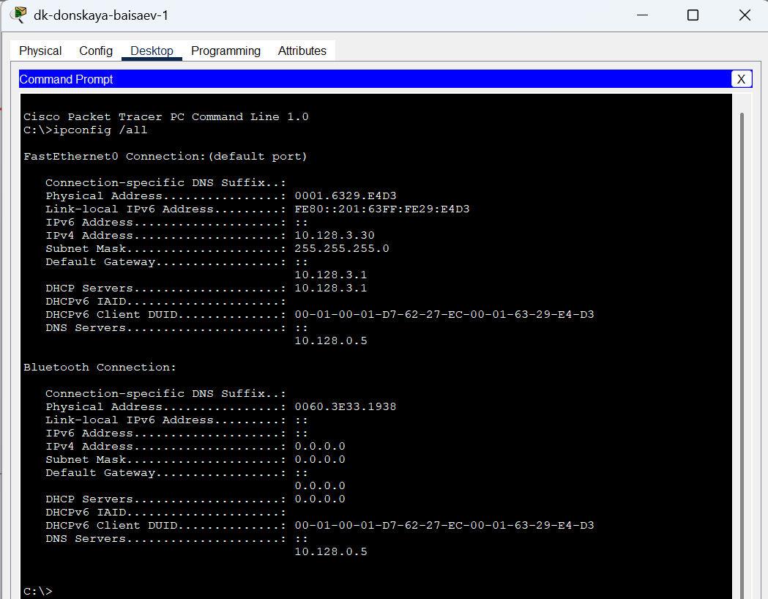
Проверка выделения адресов
Рис. 1.8. Проверка выделения адресов оконечным устройствам.

Slide 10
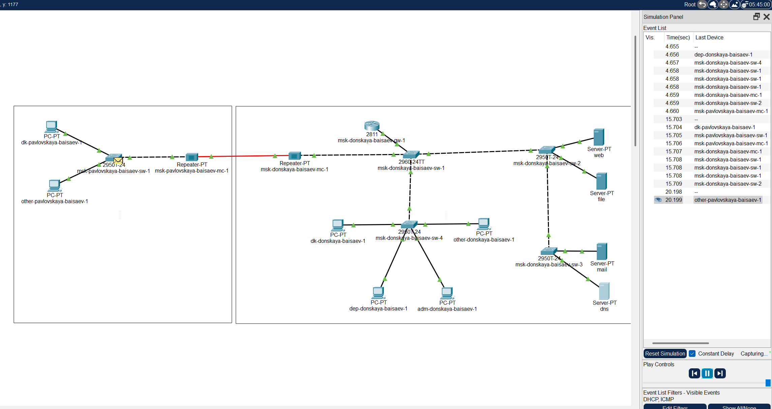
Изучение запроса
Рис. 1.9. Изучение запроса адреса по протоколу DHCP в режиме симуляции.

Slide 11
Вывод
В ходе выполнения лабораторной работы мы приобрели практические навыки по настройке динамического распределения IP-адресов посредством протокола DHCP (Dynamic Host Configuration Protocol) в локальной сети.

Slide 12
Спасибо за внимание!

